Slide 1
Pembuatan Pulp Secara Kimia

Slide 2
Pengertian
Pembuatan pulp secara kimia adalah proses pembuatan pulp yang melibatkan bahan kimia untuk melarutkan bagian-bagian kayu yang tidak diinginkan (lignin, pentose, dll), sehingga kadar selulosa pulp tinggi.
Proses pelarutan tsb disebut proses pemasakan yang terjadi di dalam sebuah reactor yang disebut digester.

Slide 3
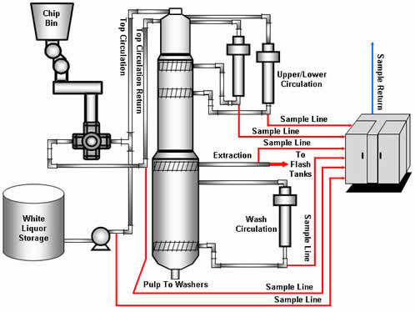
Digester
Pulp

Slide 4
Kelebihan dan Kekurangan
Pembuatan Pulp secara Kimia
Kelebihan | Kekurangan
Kekuatan pulp kuat dan stabil | Berbau busuk dan yieldnya 50%
Pulp lebih mudah memutihkan | Biaya produksi lebih besar karena penggunaan bahan-bahan kimia dalam jumlah besar
Serat yang rusak relatif sedikit | Berpotensi mencemari lingkungan dan memberikan rendemen yang lebih rendah (40-52%)
Efisien dalam penggunaan kembali bahan kimia dan energy
Waktu pemasakan yang pendek jadi lebih efisien
Dapat digunakan pada semua jenis bahan baku
Kualitas kertas yang dihasilkan lebih tinggi

Slide 5
Klasifikasi
Sulfat
Soda
Sulfit
Basa
Asam

Slide 6
Klasifikasi
1. Metode Basa :
Proses soda yakni pembuatan pulp dengan larutan pemasak NaOH
Proses sulfat yakni pembuatan pulp dengan larutan pemasak Na2CO3, NaOH, dan Na2S
2. Metode Asam :
Proses sulfit, menggunakan larutan pemasak SO2, Ca(HSO3)2 dan Mg(HS03)2

Slide 7
1. Proses Sulfat/Kraft
Menggunakan larutan pemasak Na2CO3, NaOH, dan Na2S
Dapat digunakan hampir semua jenis kayu dan non kayu, baik kayu lunak ataupun keras.
Pulp yang dihasilkan berwarna coklat, namun mudah diputihkan (bleaching) dan kuat, sehingga banyak digunakan untuk pembuatan kertas semen, dan kemasan.

Slide 8
1. Proses Sulfat/Kraft
No. | Keuntungan | Kerugian
1. | Selektifitas delignifikasi lebih tinggi, mampu menyisihkan 80% lignin dalam kayu | Rendemen pulp rendah (45-50%)
2. | Sifat-sifat kekuatan pulp lebih baik | Warna pulp gelap
3. | Pemulihan bahan kimia lebih sederhana dan ekonomis | Memerlukan proses bleaching yang sangat efisien
4. | Bahan baku bisa dari berbagai jenis kayu, termasuk kayu lunak dan kayu keras | Dapat menimbulkan pencemaran seperti gas berbau yang disebabkan oleh belerang

Slide 9
Kayu
Dipotong kecil (chip)
Diayak
Dipanaskan dan diaduk didalam digester
Tekanan 110 lb/in
Dicuci di dalam tanki
Liquor
Recovery
Pulp
Dicuci dan disaring pada rotaty drum filter
Diputihkan
Kalsium hipoklorit
CaO atau NaoH
Dinetralkan
Dicuci, dikeringkan

Slide 10
2. Proses Soda
Menggunakan larutan pemasak NaOH, sebanyak 18-35% dari berat bahan baku kering.
Digunakan untuk bahan baku non kayu seperti bagasse, jerami, dll
Faktor yang mempengaruhi:
Perbandingan cairan pemasak thd bahan baku yang digunakan.
Waktu dan temperature pemasakan

Slide 11
2. Proses Soda
No. | Keuntungan | Kerugian
1. | Cocok untuk bahan baku serat pendek (merang, jerami) | Rendemen rendah (55-70%)
2. | Tidak menggunakan senyawa sulfur, sehingga bahan polusi sedikit dan tidak perlu recovery
3. | Kapasitas kecil (25-50 ton/hari), murah

Slide 12
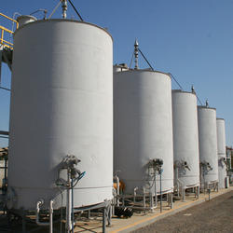
Kayu
Dipotong kecil (chip)
Diayak
Dipanaskan dan diaduk didalam digester
Dicuci di dalam tanki
Liquor
Recovery
Pulp
Dicuci dan disaring pada rotaty drum filter
Na2S
Diputihkan
CaO atau NaoH
Dinetralkan
Dicuci, dikeringkan

Slide 13
3. Proses Sulfit
Menggunakan larutan pemasak SO2, Ca(HSO3)2 dan Mg(HS03)2
Digunakan untuk bahan baku kayu lunak.
Pulp yang dihasilkan baik digunakan untuk pembuatan kertas tissue dan kertas-kertas cetak bermutu.

Slide 14
3. Proses Sulfit
No. | Keuntungan | Kekurangan
1. | Rendemen yang lebih tinggi pada bilangan KAPPA tertentu, yang melibatkan kebutuhan kayu yang rendah | Cara ini sudah sangat jarang dipakai, karena biayanya yang terlalu mahal
2. | Derajat putih pulp lebih tinggi
3. | Persoalan pencemaran sedikit

Slide 15
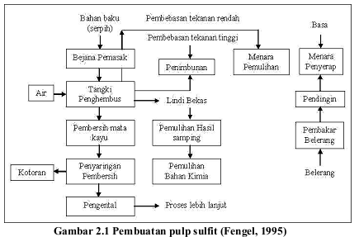

Slide 16
3. Proses Sulfit
Mula-mula sulfur dicairkan dalam tanki pencair atau pelebur, kemudian dipanaskan dalam pemanas yang berputar sambil dialiri udara untuk mengoksidasi. Dalam pemanasan ini sulfur diuapkan dan selanjutnya dimasukkan dalam ruang pembakaran dengan dialiri udara. Pengaliran udara ini dikontrol agar SO₃ tidak terbentuk. SO₂ terjadi didinginkan dengan cepat dalam suatu pipa yang melingkar-lingkar yang dikelilingi air. Proses selanjutnya adalah absorbsi gas oleh air dengan menambahkan senyawa kalsium dan magnesium karbonat.
S + O₂ SO₂
2SO₂ + H₂O + CaCO₃ Ca ( HSO₃)₂ + CO₂
2SO₂ + H₂O + MgCO₃ Mg ( HSO₃)₂ + CO₂

Slide 17
3. Proses Sulfit
Liquor yang keluar dari menara berisi sejumlah SO₂ yang bebas lalu dimasukkan dalam reclain tank.
Akhirnya liquor dimasukkan dalam digester sebagai larutan kalsium dan magnesium bisulfit. Berdasarkan analisa kira-ira 4,5% total SO₂ dan 3,5% SO₂ bebas.
Digester dipanaskan secara langsung dengan steam (uap) dengan tekanan 70-160 lb/in2 tergantung dari jenis kayu yang dipakai. Waktu yang diperlukan 10-11 jam dengan suhu 1050-1550 C.
Setelah pemanasan dalam digester selesai dan sudah masak, pulp dikeluarkan dan masuk dalam blowpit dengan diberi air jernih. Dari blowpit ini pulp dimasukkan, diayak dan seterusnya disaring dengan rotary drum filter. Kemudian pulp dimasukkan dalam tanki pemutih, diputihkan dengan klorin dan penambahan cairan kapur sebagai penetralnya. Selanjutnya dimasukkan dalam mesin-chest dan dikeringkan. Lalu dibuat roll-roll pulp.

Slide 18
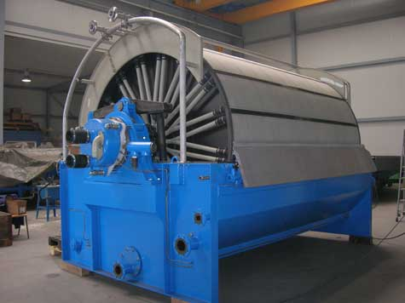
3. Proses Sulfit

Slide 19
THANK YOU
Any Question?

